Slide 1
练习：决策问题
在一个答题游戏里，有两个问题Q1 和 Q2。Q1被答对的概率是0.8，可以获得100元奖励；Q2被答对的概率是0.5，可以获得200元奖励。
如果第一个问题回答正确，将被允许尝试第二个问题；如果第一个问题回答不正确，则该游戏即刻终止。
问：应该先回答哪一个问题从而能最大化获得奖励金的期望值？
Notes:
Warm-up exercise.
Think about a tree, and state values. Two actions: Q1 or Q2, which gives you a better expected reward.
Could be taking Q1 first over Q2, 160 vs. 140.

Slide 2
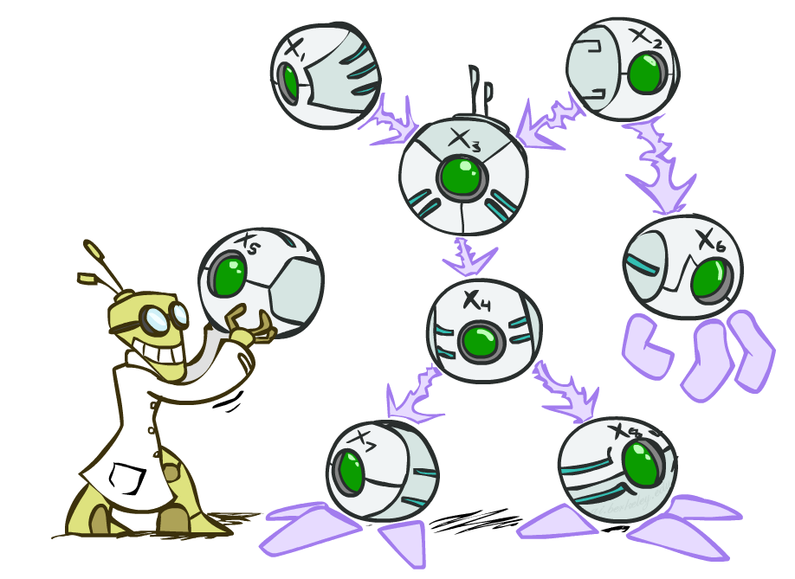
贝叶斯网络(Bayes Nets)

Slide 3
接下来的内容
独立性(Independence)
条件独立性(Conditional independence)
贝叶斯网络(Bayes nets)
语法和语义

Slide 4
概率基础总结
基本法则: 0 ≤ P(ω) ≤ 1 ∑_{ω ∈Ω} P(ω) = 1
事件: Ω 的子集: P(A) = ∑_{ω ∈ A} P(ω)
随机变量 X(ω) 对于每个 ω 有一个值
分布 P(X) 对每一个 x 值给出一个概率
联合分布 P(X,Y) 对每个 x,y 的组合给出概率
Notes:
Random vars, such as Total and Die1, Total for two dice is set {2, .., 12} and Die1 is {1,…,6}

Slide 5
概率基础总结，继续
求和消除: P(X=x) = ∑_{y} P(X=x,Y=y)
条件概率分布: P(X|Y) = P(X,Y)/P(Y)
通过列举法概率推理: P(Q|e₁,..,e_{k}) = α∑_{h1,..,hm}P(Q,e₁,..,e_{k,}h₁,..,h_{m})
这里 α (即是 1/Z) 是一个正规化因子，使得 P(Q|…) 之和为 1
乘法规则: P(X|Y)P(Y) = P(X,Y) = P(Y|X)P(X)
推广到连锁法则: P(X₁,..,X_{n}) = ∏_{i} P(X_{i} | X₁,..,X_{i-1})
贝叶斯规则: P(X|Y) = P(Y|X)P(X) / P(Y)

Slide 6

概率模型(Probabilistic Models)
模型描述的是世界（或某一部分）是如何工作的
模型总是一种简化
可能忽略了某些变量和它们之间的交互关系
“所有模型都是错的; 但某些是有用的.” – George E. P. Box
概率模型能用来做什么?
我们(或我们的人工智能体) 需要对未知变量进行推理，当给定一些证据后
例如: 解释 (诊断推理)
例如: 预测 (因果推理)
例如: 基于期望利益值的决策
如何建立模型，并避免 d^{n} 的复杂性?
Notes:
George Box: All models are wrong; some of them are useful

Slide 7

独立性

Slide 8

随机变量的独立性
两个随机变量是相互独立的 if:
This says that their 联合概率分布 分解为 两个相对简单的分布的乘积
另一种表达形式:
记为:
独立性是构建模型时常用的假设，可以使模型相对简单
Empirical joint distributions: at best “近似于” 独立的（关联性很小可以忽略）
我们可以对这4个变量构成的模型有什么样的假设： {Weather, Traffic, Cavity, Toothache}?
Notes:
Informally, two variables have no interactions.
Perpendicular sign (independence sign)

Slide 9
独立性
两个变量 X 和 Y 是 独立的 如果
∀x,y P(x,y) = P(x)P(y)
这说明他们的联合分布 因式分解 两个简单的分布之乘积
结合乘法规则： P(x,y) = P(x|y)P(y) 我们可以获得另一种形式:
∀x,y P(x|y) = P(x) or ∀x,y P(y|x) = P(y)
举例: 两个骰子 Roll₁ 和 Roll₂
P(Roll₁=5, Roll₂=5) = P(Roll₁=5)P(Roll₂=5) = 1/6 x 1/6 = 1/36
P(Roll₂=5 | Roll₁=5) = P(Roll₂=5)
Notes:
Intuitively, independence means that the value of Y provides no information on the value of X.

Slide 10
举例: 是否具备独立性?
T | P
hot | 0.5
cold | 0.5
T | W | P
hot | sun | 0.4
hot | rain | 0.1
cold | sun | 0.2
cold | rain | 0.3
T | W | P
hot | sun | 0.3
hot | rain | 0.2
cold | sun | 0.3
cold | rain | 0.2
W | P
sun | 0.6
rain | 0.4
Notes:
P2 has the property that T and W are independent, but not in P1 joint distribution.
P2 is simpler than P1 in terms that it can represented by two marginal distributions, P(T) and P(W). （more compact）

Slide 11
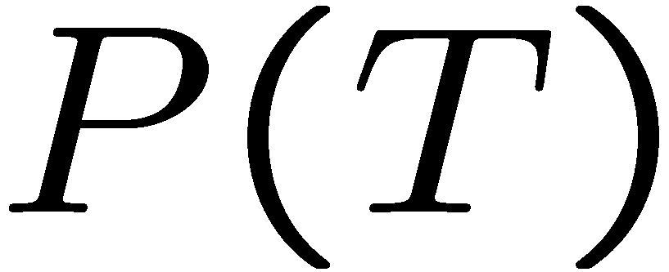
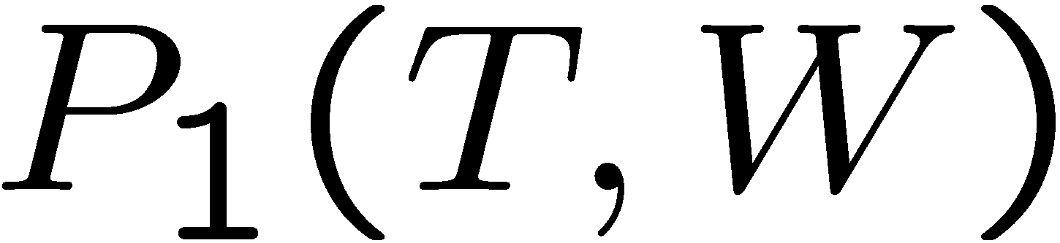
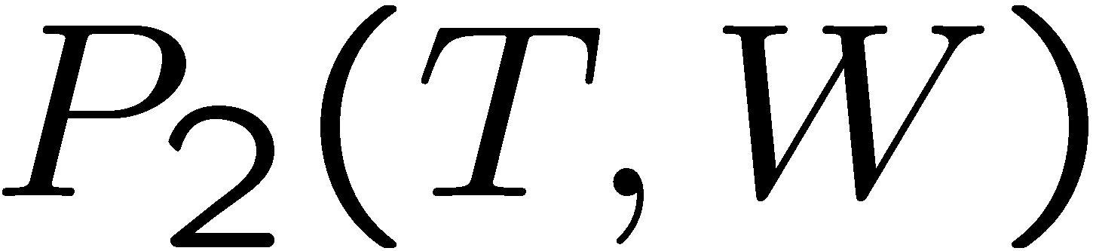

天气和温度（的独立性）?
计算边缘分布
验证独立性，与P1对比
T | P
hot | 0.5
cold | 0.5
T | W | P
hot | sun | 0.4
hot | rain | 0.1
cold | sun | 0.2
cold | rain | 0.3
T | W | P
hot | sun | 0.3
hot | rain | 0.2
cold | sun | 0.3
cold | rain | 0.2
W | P
sun | 0.6
rain | 0.4
Notes:
结果是这两者是不独立的。
P2 is simpler than P1 in terms that it can represented by two marginal distributions, P(T) and P(W). （more compact）

Slide 12


举例: 独立性
n 个公平，独立的硬币翻转:
P(X₁)
P(X₂)
P(X_{n})
H | 0.5
T | 0.5
H | 0.5
T | 0.5
H | 0.5
T | 0.5
P(X₁,X₂,...,X_{n})
2^{n}
Notes:
No need to write down the giant joint distribution table, instead, use n smaller marginal distributions to represent. When asked about the joint probability, can multiply corresponding marginal probabilities.

Slide 13
真实世界里的（概率事件）独立性
独立性是简化建模的假设
有时对于真实世界的变量是合理的
对于这些变量 {天气, 温度, 蛀牙, 牙疼}，我们可以做什么样的假设?
蛀牙和牙疼 大致 是独立于天气和温度的
蛀牙和牙疼相互间不是 独立的
天气和温度相互间 不是 独立的

Slide 14

条件独立性 Conditional Independence
P(Toothache, Cavity, Catch)
If I have a cavity, the probability that the probe catches in it doesn't depend on whether I have a toothache:
P(+catch | +toothache, +cavity) = P(+catch | +cavity)
The same independence holds if I don’t have a cavity:
P(+catch | +toothache, -cavity) = P(+catch| -cavity)
Catch is 条件独立于 of Toothache 给定 Cavity:
P(Catch | Toothache, Cavity) = P(Catch | Cavity)
等效的表达式:
P(Toothache | Catch , Cavity) = P(Toothache | Cavity)
P(Toothache, Catch | Cavity) = P(Toothache | Cavity) P(Catch | Cavity)
One can be derived from the other easily
Notes:
Absolute independence is very rare.
Catch: robot probes to catch a cavity if you have one.

Slide 15

条件独立性
无条件的 (绝对的) 独立性 是非常少的 (why?)
条件独立性 is our most basic and robust form of knowledge about uncertain environments.
X 条件独立于 Y 当给定 Z
if and only if:
or, equivalently, if and only if

Slide 16
条件独立性（条件无关） Conditional Independence
无条件的 (绝对的) 独立性非常稀少 (为什么?)
条件独立性是我们对于不确定环境的最基本和鲁棒的知识蕴藏形式
X 是 条件独立于(conditionally independent) Y, 给定 Z
当且仅当:
∀x,y,z P(x | y,z) = P(x|z)
或，等价地, 当且仅当
∀x,y,z P(x,y | z) = P(x|z)P(y|z)
Notes:
P(x,y | z) = P(x | y,z) * P(y | z)
= P(x | z) * P(y | z)

Slide 17
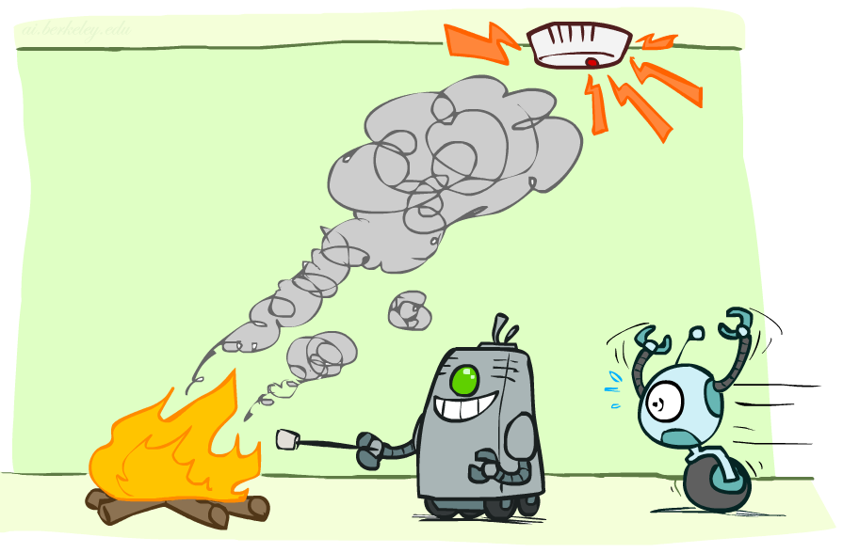
条件独立性(Conditional Independence)

Slide 18
举例：幽灵探测者
变量和值域:
G (幽灵位置) 在 {(1,1),…,(3,3)}
C_{x,y} (在方格 x,y 探测到的颜色；颜色越深离幽灵越近) ： {红red,橙orange,黄yellow,绿green}
假设我们有两个概率分布:
先验概率 (Prior distribution) 幽灵的位置: P(G)
假设是均匀(uniform)分布
传感器模型 (Sensor model): P(C_{x,y} | G) (只依赖于到 G的距离)
例如 P(C_{1,1} = yellow | G = (1,1) ) = 0.1
0.11
0.11
0.11
0.11
0.11
0.11
0.11
0.11
0.11

Slide 19
幽灵搜寻者 计算: 第一步
当检测到 C_{1,1} = yellow 时，幽灵可能在哪?
换句话说, 概率分布 P(G | C_{1,1} = yellow) ?
我们的模型给出了 P(C_{x,y} | G) 所以我们需要应用Bayes’ rule:
P(G | C_{1,1} = yellow) = P(C_{1,1} = yellow | G) P(G) / P(C_{1,1} = yellow)
= α P(C_{1,1} = yellow | G) P(G) (贝叶斯Bayesian 更新)
正规化Normalize
可能性Likelihood
先验Prior
0.11
0.11
0.11
0.17
?
?
0.10
?
0.10
0.11
0.11
0.11
0.09
?
?
0.17
?
0.10
0.11
0.11
0.11
0.01
?
?
0.09
?
0.17

Slide 20
幽灵搜寻者 计算: 第二步
当看到 C_{1,1} = yellow, C_{3,1} = green ，幽灵在哪?
换句话说， P(G | C_{1,1} = yellow, C_{3,1} = green) 概率是什么 ?
我们的模型给出了 P(C_{x,y} | G) 需要应用贝叶斯规则:
P(G | C_{1,1}=y, C_{3,1}=g)
=α P(C_{1,1}=y, C_{3,1}=g| G) P(G)
= α P(C_{3,1}=g | C_{1,1}=y, G) P(C_{1,1}=y | G) P(G)
条件后多了一项
应用乘法规则 | G
0.11
0.11
0.11
0.17
0.10
0.10
?
?
?
0.11
0.11
0.11
0.09
0.17
0.10
?
?
?
0.11
0.11
0.11
0.01
0.09
0.17
?
?
?
Notes:
主要指第一个条件概率里竖条后多了一项，不是感知模型给出的。

Slide 21
幽灵搜寻者 计算: 第二步
如何计算 P(C_{3,1}=g | C_{1,1}=y, G)?
给定幽灵的位置, 在位置 1,1 观察到的黄色是否影响到在 3,1 为绿色的概率?
不影响!
(只依赖于到幽灵的距离)
当给定幽灵的位置后，在位置 3,1的颜色是 条件独立（无关的）(conditionally independent ) 对于在位置1,1的颜色
P(C_{3,1}=g | C_{1,1}=y, G) = P(C_{3,1}=g | G)

Slide 22
幽灵搜寻者 计算: 第二步
观察到 C_{1,1} = yellow, C_{3,1} = green 后，幽灵的位置在哪?
P(G | C_{1,1} = yellow, C_{3,1} = green) ?
我们的模型给出 P(C_{x,y} | G) 只需应用 Bayes’ rule:
P(G | C_{1,1}=y, C_{3,1}=g)
= α P(G) P(C_{1,1}=y, C_{3,1}=g| G)
= α P(G) P(C_{1,1}=y | G) P(C_{3,1}=g | C_{1,1}=y, G)
= α P(G) P(C_{1,1}=y | G) P(C_{3,1}=g | G)
依据 C_{3,1} 和 C_{1,1}条件独立（无关性）， 当给定 G后
距离 | P(green | 距离)
0 | 0.01
1 | 0.1
2 | 0.2
3 | 0.3
4 | 0.4
0.11
0.11
0.11
0.17
0.10
0.10
?
0.068
0.34
?
0.030
0.15
?
0.020
0.10
0.11
0.11
0.11
0.09
0.17
0.10
?
0.027
0.13
?
0.034
0.17
?
0.010
0.05
0.11
0.11
0.11
0.01
0.09
0.17
?
0.002
0.01
?
0.009
0.04
?
0.002
0.01

Slide 23
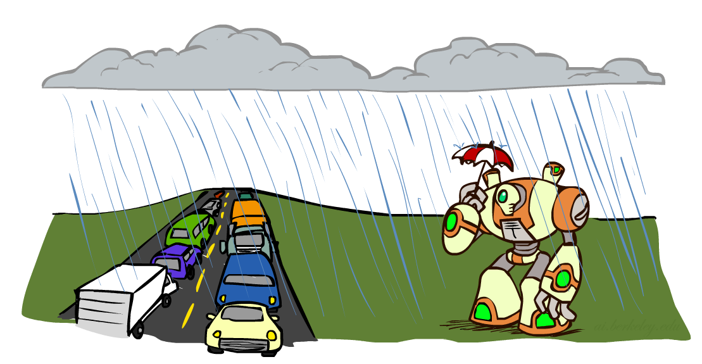
条件独立性（举例）
关于以下环境的独立性是怎样的:
交通流量
雨伞
下雨
Notes:
I guess: Rain -> umbrella, Rain -> traffic; given raining, traffic and umbrella are independent.
(Two variables interaction is completely mediated (influence) by the third variable.)

Slide 24

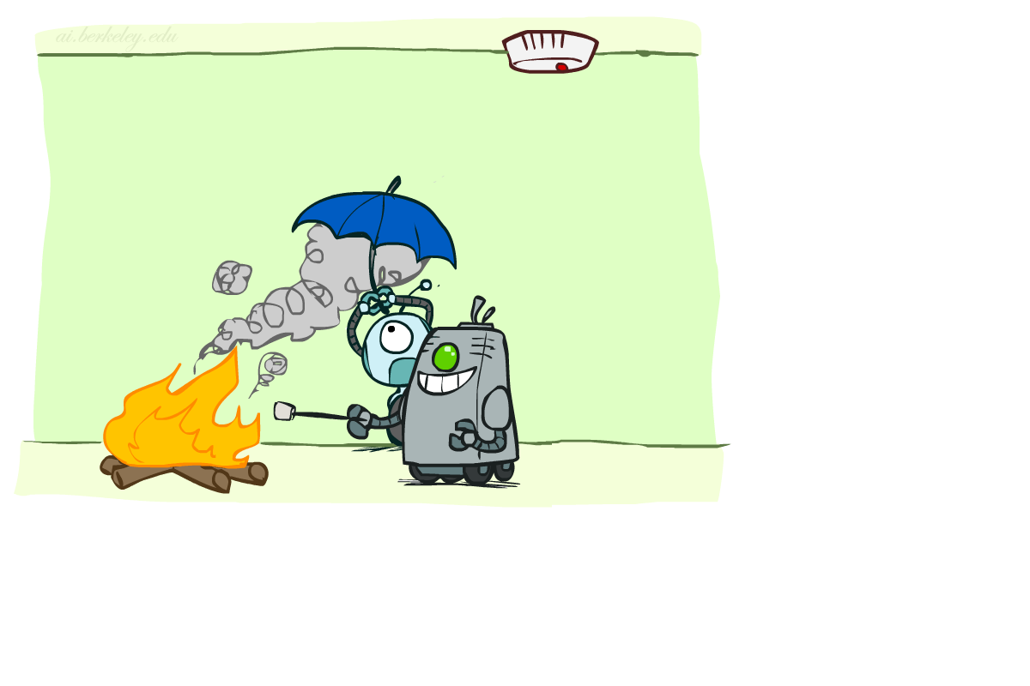
条件独立性
关于以下环境的独立性是怎样的:
燃火
冒烟
报警器
Notes:
Fire -> flame -> alarm； flame is the condition.

Slide 25

条件独立性与连锁法则( Chain Rule)
连锁法则
简单的分解:
P(Rain, Traffic, Umbrella) = P(Rain) P(Traffic | Rain) P(Umbrella | Rain, Traffic)
利用了条件独立性的假设后:
P(Rain, Traffic, Umbrella) = P(Rain) P(Traffic | Rain) P(Umbrella | Rain)
贝叶斯网络 / 图形模型 帮助表达条件独立性的假设
P(x₁, x₂,…, x_{n}) = ∏_{i} P(x_{i} | x₁,…, x_{i-1})
Notes:
Will be obvious from ghostbusters example
连锁法则也叫乘法法则。

Slide 26

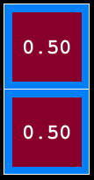
Ghostbusters应用条件独立性和乘法法则
Each sensor depends only on where the ghost is
That means, 这两个传感器是 条件独立的, 给定幽灵的位置
T: Top square is red B: Bottom square is red G: Ghost is in the top
给定:
P( +g ) = 0.5
P( -g ) = 0.5
P( +t | +g ) = 0.8 P( +t | -g ) = 0.4 P( +b | +g ) = 0.4 P( +b | -g ) = 0.8
P(T,B,G) = P(G) P(T|G) P(B|G)
T | B | G | P(T,B,G)
+t | +b | +g | 0.16
+t | +b | -g | 0.16
+t | -b | +g | 0.24
+t | -b | -g | 0.04
-t | +b | +g | 0.04
-t | +b | -g | 0.24
-t | -b | +g | 0.06
-t | -b | -g | 0.06
Notes:
T,B,G: all boolean variables.

Slide 27
条件独立性练习
[bayes.jar demo]

Slide 28
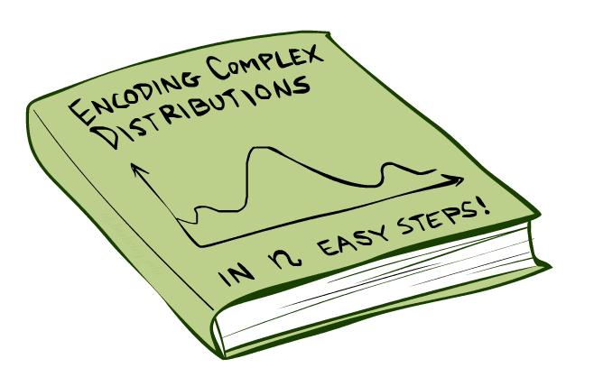
贝叶斯网络(Bayes Nets)
Notes:
Complex joint distributions over large number of variables represented by local interactions of variables.

Slide 29

贝叶斯网络: 宏观
直接学习 完整联合概率分布表（作为概率模型） 的问题:
Unless there are only a few variables, the joint is WAY too big to represent explicitly
Hard to learn (estimate) anything empirically about more than a few variables at a time （sample complexity）
贝叶斯网络: a technique for describing complex joint distributions (models) using simple, local distributions (conditional probabilities)
More properly called 概率图形模型
We describe how variables locally interact
Local interactions chain together to give global, indirect interactions
For about 10 min, we’ll be vague about how these interactions are specified
Notes:
More parameters (table entry probabilities) needs more sample to learn. Sample complexity cost is high.

Slide 30
贝叶斯网络举例: 汽车保险
白色: 申请表格里出现的项目（观察到的）
灰色: 隐藏变量
蓝色: 查询变量
Notes:
It can infer probability distributions of the inquiry variables (for example, Accident).

Slide 31
贝叶斯网络举例: 简单汽车维修
红色: 已经观察到的
灰色: 隐藏变量
绿色: 其他可观察的变量
橙色: 询问可修理的变量
（可能的原因）
Notes:
It encapsulates knowledge of cars in the graph. It helps to infer reasons of car problems.

Slide 32
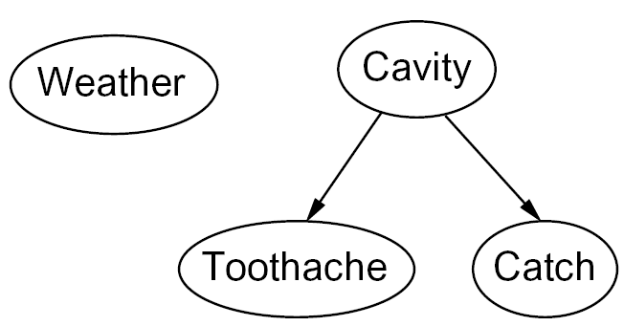
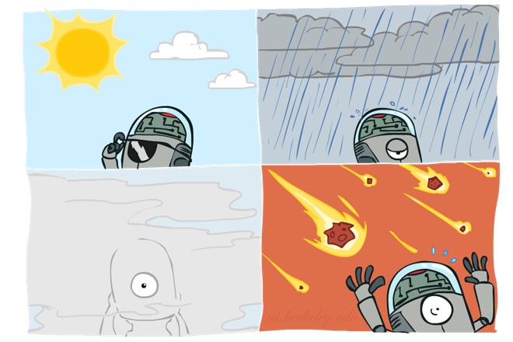

图形模型的表达
节点: 变量 (每个变量有个值域)
弧/边: 相互作用
指示 变量间的“直接的影响”
正式的意思: 代表条件独立性
现在可以简单地: 箭头意味着直接的因果关系 (通常情况下, 它们并不一定是这样!)
Ghost
Catch，这里指的是牙医机器人的探测器是否捕获到你的牙洞。
Color_{1,1}
Color_{1,2}
Color_{3,3}

Slide 33

举例: 硬币上抛翻转
N 次硬币上抛（也可以理解为N个硬币抛一次）
变量间没有相互作用: 绝对独立（没有边连接）
X₁
X₂
X_{n}

Slide 34
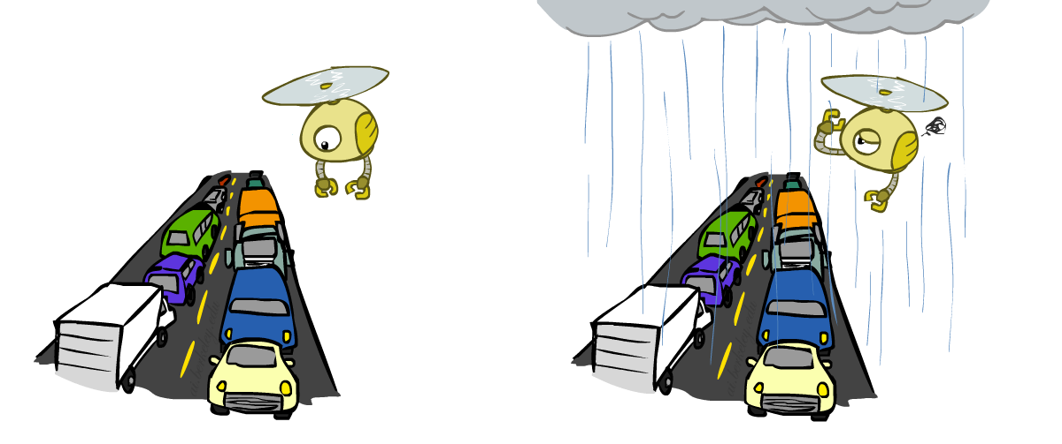
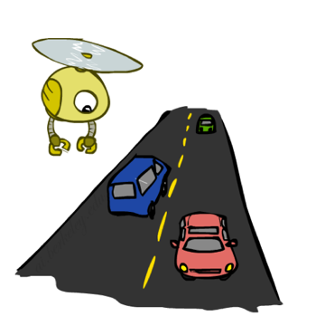
举例: 交通流量预测
模型 2: 下雨导致交通状况变化
变量:
R: 下雨
T: 交通状况
模型 1: 独立的
为什么用模型 2 更好?
R
R
T
T
Notes:
You want to see evidence, and infer somethings about other variables (updates beliefs of other variables.)

Slide 35
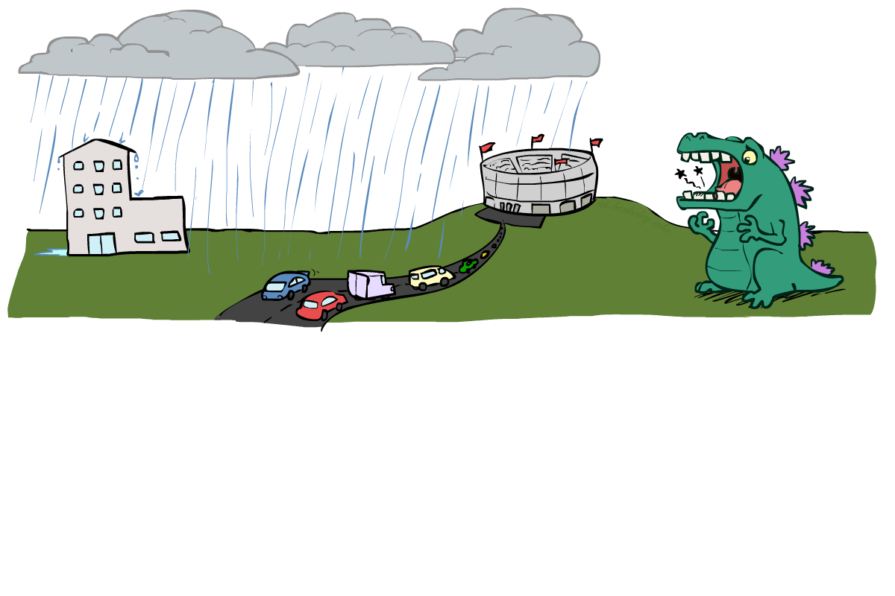
举例: 交通状况 2
建立一个表达因果关系的图形模型!
变量
T: 交通状况
R: 下雨
L: 低气压
D: 屋檐滴水
B: 体育比赛
C: 蛀牙

Slide 36
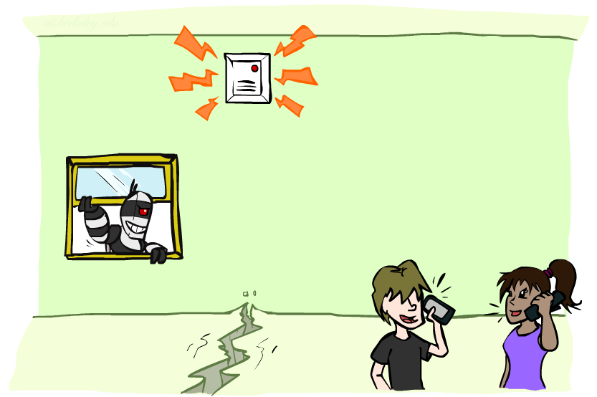
举例: 防盗报警系统
变量
B: 入室盗窃
A: 报警器响
M: 马丽打电话
J: 约翰打电话
E: 地震!

Slide 37
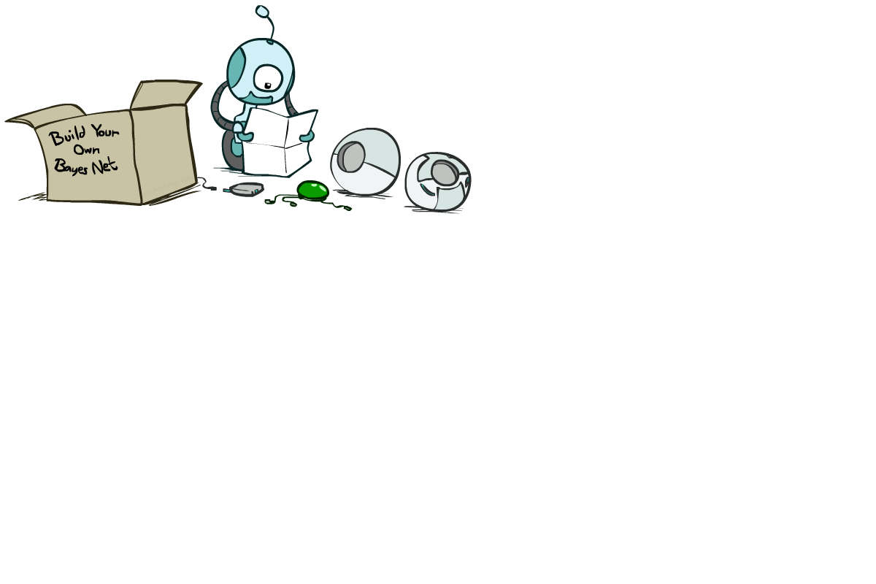
贝叶斯网络语法和语义

Slide 38
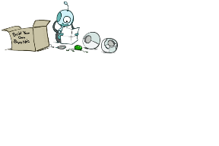


Bayes’ Net Semantics
A set of nodes, one per variable X
A directed, acyclic graph
A conditional distribution for each node
A collection of distributions over X, one for each combination of parents’ values
CPT: conditional probability table
Description of a noisy “causal” process
A₁
A_{n}
X
A Bayes net = Topology (graph) + Local Conditional Probabilities

Slide 39
贝叶斯网络语法
一个节点对应一个变量 X_{i}
一个有向, 无环图
对每个节点 给定图中它的 父节点
有一个条件概率分布，
CPT: 条件概率分布表:
在给定父节点的一个配置以后，
每一行是子节点取值的一个分布
一个近似的“因果”过程的描述
A₁
A_{n}
X
贝叶斯网络 = 拓扑结构(图形) + 局部条件概率

Slide 40


贝叶斯网络里的概率
贝叶斯网络 隐式地 蕴含了联合概率分布
局部条件概率分布的乘积
To see what probability a BN gives to a full assignment, multiply all the relevant conditionals together:
Example:
Notes:
可以展开下面的表达式。

Slide 41


贝叶斯网络里的概率
以下表达式成立，为什么？
乘法法则 :
假设 条件独立性存在:
→ 结果:
不是每一个BN 可以表达与变量相关的任何的联合概率分布
图结构表达了某种特定的条件独立性

Slide 42


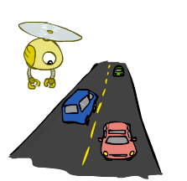
举例: Traffic
+r | 1/4
-r | 3/4
R
T
+r | +t | 3/4
 | -t | 1/4
-r | +t | 1/2
 | -t | 1/2
Notes:
demo

Slide 43
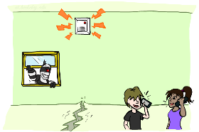
举例: 报警器模型
B | P(B)
+b | 0.001
-b | 0.999
E | P(E)
+e | 0.002
-e | 0.998
Burglary
Earthqk
Alarm
B | E | A | P(A|B,E)
+b | +e | +a | 0.95
+b | +e | -a | 0.05
+b | -e | +a | 0.94
+b | -e | -a | 0.06
-b | +e | +a | 0.29
-b | +e | -a | 0.71
-b | -e | +a | 0.001
-b | -e | -a | 0.999
John calls
Mary calls
A | J | P(J|A)
+a | +j | 0.9
+a | -j | 0.1
-a | +j | 0.05
-a | -j | 0.95
A | M | P(M|A)
+a | +m | 0.7
+a | -m | 0.3
-a | +m | 0.01
-a | -m | 0.99
Notes:
Notice: conditional prob distribution families (including multiple conditional distributions).

Slide 44

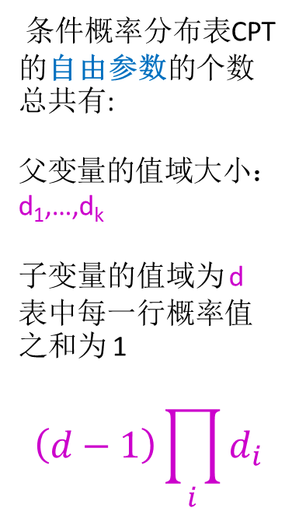
举例: 报警器网络
P(E)
true | false
0.002 | 0.998
1
1
P(B)
true | false
0.001 | 0.999
盗窃B
地震E
B | E | P(A|B,E)
 |  | true | false
true | true | 0.95 | 0.05
true | false | 0.94 | 0.06
false | true | 0.29 | 0.71
false | false | 0.001 | 0.999
条件概率分布表CPT的自由参数的个数总共有:
父变量的值域大小： d₁,…,d_{k}
子变量的值域为 d
表中每一行概率值之和为 1
$$\left(d−1\right)\prod_{i}{d_{i}}$$
报警器响A
4
A | P(J|A)
 | true | false
true | 0.9 | 0.1
false | 0.05 | 0.95
约翰打电话J
玛丽打电话M
A | P(M|A)
 | true | false
true | 0.7 | 0.3
false | 0.01 | 0.99
2
2
Notes:
demo

Slide 45
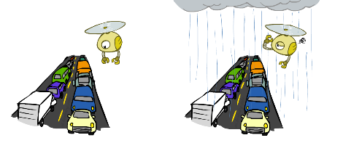

举例: Traffic
因果关系方向
R
+r | 1/4
-r | 3/4
+r | +t | 3/16
+r | -t | 1/16
-r | +t | 6/16
-r | -t | 6/16
T
+r | +t | 3/4
 | -t | 1/4
-r | +t | 1/2
 | -t | 1/2

Slide 46
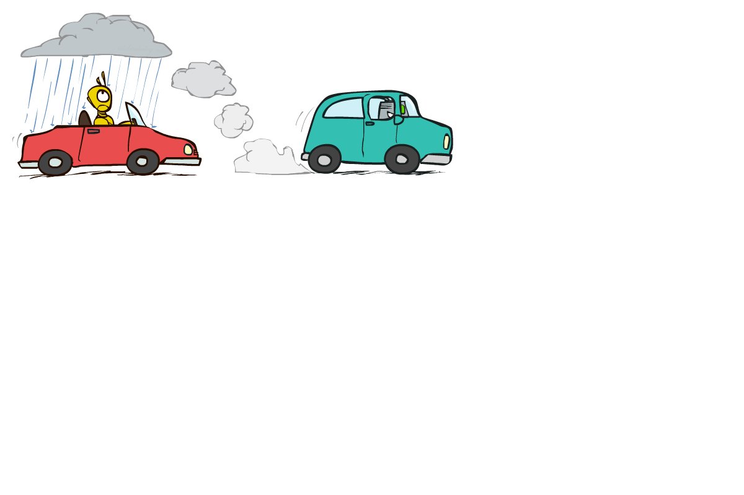

举例: Reverse Traffic
因果关系反向会怎么样?
T
+t | 9/16
-t | 7/16
+r | +t | 3/16
+r | -t | 1/16
-r | +t | 6/16
-r | -t | 6/16
R
+t | +r | 1/3
 | -r | 2/3
-t | +r | 1/7
 | -r | 6/7
Notes:
This model not reflects causal relation, but it gives the same joint distribution as the last one on previous slide.

Slide 47
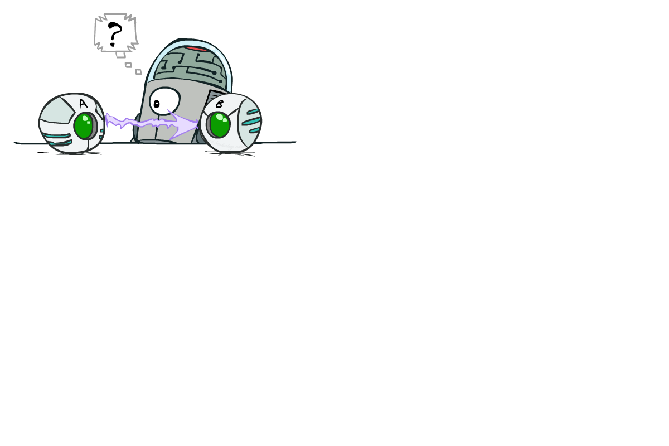
因果关系(Causality)?
当贝叶斯网络反映了真实的因果关系模式时，通常以下成立:
更简单的网络 (较少的父节点, 较少的参数)
更容易评估概率
鲁棒性更强， 比如修改盗窃的频率后应该不影响模型里的其他部分!
BNs 不需要实际上表达因果关系
有时没有因果网络存在于一个领域 (尤其是在一些变量丢失的情况下)
其结果是箭头关联反映的是相关性(correlation), 而不是因果关系
箭头实际表示的是什么?
拓扑结构可能碰巧表达的是因果关系
拓扑结构真正表达（编码）的是条件独立性:
P(X_{i} | X₁,…,X_{i-1}) = P(X_{i} | Parents(X_{i}))

